Slide 1
OpenHomeLand复赛展示
队名：伊萨卡
队长：史雪涛

Slide 2
项目背景
01

Slide 3
项目背景
基于OpenDigger的开源世界可视化展示
OpenDigger基于OpenRank值，activity等指标，描述的开源世界的项目以及开发者活跃度。但是通过指标形式展现的OpenRank值等指标缺少一个可视化的视角来体现其作用。因此我们基于OpenDigger挖掘出的数据以及OpenDigger捕捉的开发者-项目关系网络，搭建一个根据指标变化而体现出不同视觉效果的可视化系统。我们将其命名为OpenHomeLand。

Slide 4


项目介绍&项目理念
项目介绍
项目理念
OpenHomeLand分为两个部分：全局视角以及详细项目视角。全局视角用于展现整体的开源世界当中，项目以及开发者的关联，意在展现开源世界的丰富度。为了体现丰富效果以及与详细项目视角的配合。因此我们选择了“银河”这个展现意象。详细项目视角则具体展现了一个项目的星球具体效果。
在我们的项目中，随着项目整体的影响力的不断提升，星球的地貌会从崎岖的山峰生出平原，从干涸的星球到生出湖海。星球的颜色也会逐渐染上代表生机的绿色，越来越接近现实的地球。而随着开发者的活跃度的提高，代表开发者的行星也会越来越像月球。我们想以此来可视化的表现出OpenRank，Activity等指标在一个项目当中具体的变化以及开源代表的理念：一个开放、多元的社区，就像生机勃勃的地球，也体现出我们项目的命名：开源家园

Slide 5
项目展示
02

Slide 6
项目展示
全局视角
项目分为三个部分：
1、全局视角
2、详细项目视角
3、数据的可视化展示
通过将每个项目和相关开发者节点表示为星球并在空间中排布，利用Open Digger挖掘其关系和基本信息，实现了开源世界的全局可视化，展示了其丰富多彩的生态。
数据的可视化展示
用图表的形式展示出项目与开发者活跃度等信息的变化
01
02
03
详细项目视角
在全局视角下，用户可点击项目节点进入详细视角，通过过场效果逐步拉近观察代表该项目的星球。在详细视角中，星球的地形、颜色等通过随机生成技术展现，其设计基于Open Digger挖掘出的项目OpenRank值、活跃度以及开发者平均活跃度等指标。这些参数赋予每个项目星球独特的视觉特征，直观体现其活跃度和开发者参与情况。

Slide 7

全局视角
在全局视角下，每个项目以及与项目相关的开发者节点都是由一个个星球代表，并且在空间中排布。与一个项目相关的开发者星球会彼此间更加靠近。这里的开发者与项目的关系，以及开发者，项目的基本信息，利用了open Digger的挖掘。通过这样的方式我们首先可视化的从全局展示了开源世界的丰富多彩。

Slide 8
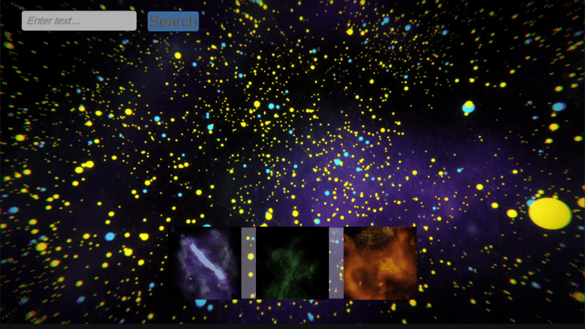
项目展示
星球预览
在OpenHomeLand的全局视角下，项目展现了整体的开源世界，项目以及开发者的关联，意在展现开源世界的丰富度。为了体现丰富效果以及与详细项目视角的配合。因此我们选择了“银河”这个展现意象。详细项目视角则具体展现了一个项目的星球具体效果。
（本图片为动图，需要在PPT播放视图下观看）

Slide 9
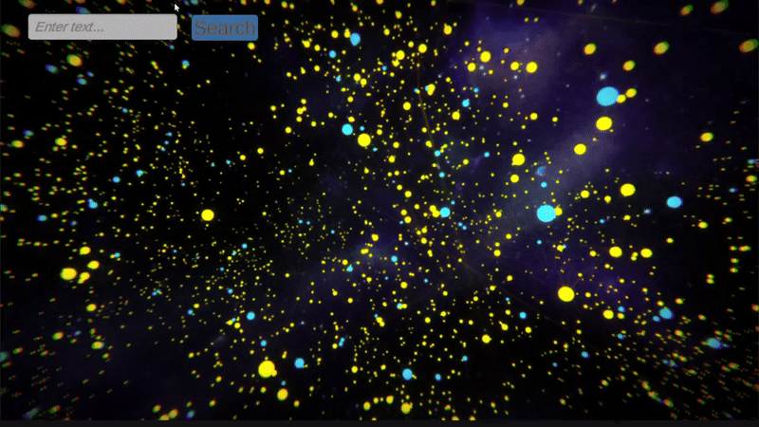
项目展示
星球搜索
在OpenHomeLand的全局视角下，通过搜索，可以快速定位目标的开源项目。并且。
（本图片为动图，需要在PPT播放视图下观看）

Slide 10
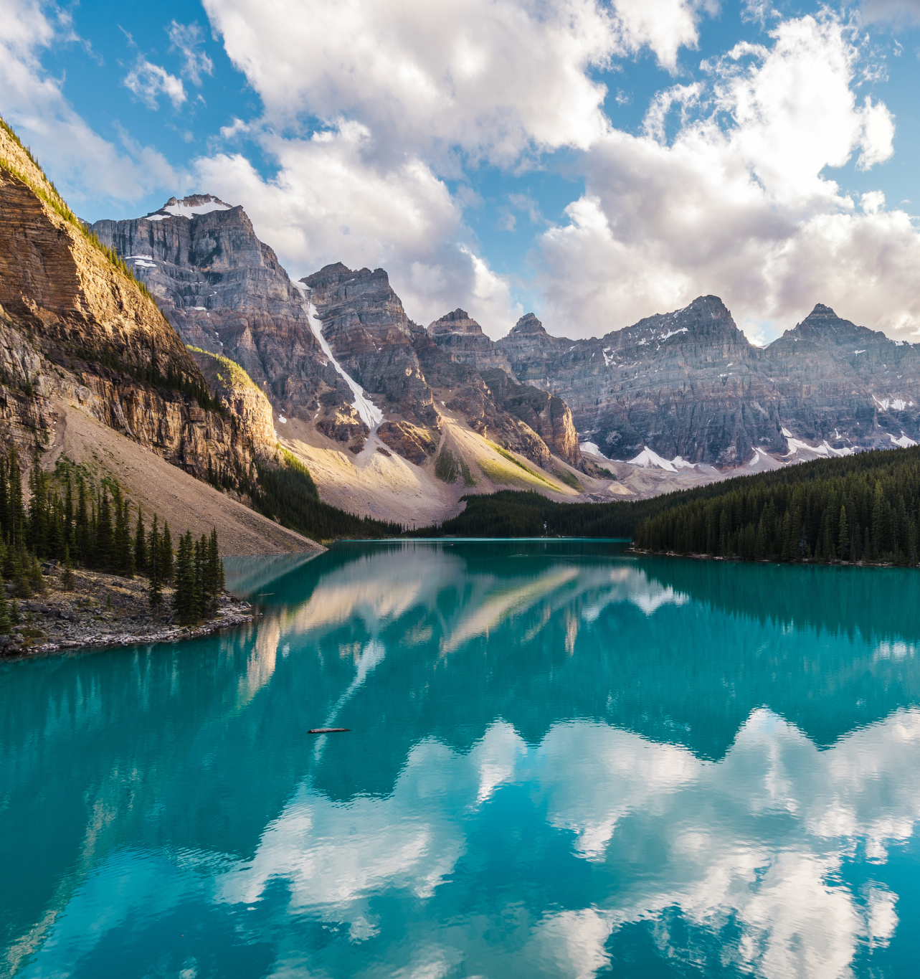
详细项目视角（一）
对于全局视角当中的项目节点，我们可以选择点击并且进入项目的详细视角。经过一段时间的过场效果，我们就可以将自己的视角拉近，更仔细的观察代表某个项目的星球。在这个详细星球上，我们利用了基于Open Digger挖掘出的项目的最近一段时间的OpenRank值、项目的活跃度、项目参与开发者的平均活跃度共同参与。通过随机地形生成技术，以及基于不同地形梯度的地形着色等技术，让代表项目详细信息的星球，进行随机化生成。也因此，不同活跃度，不同OpenRank值以及不同开发者参与度的项目的星球地形、颜色等，都会呈现出不同的视觉效果。这个视觉效果，是根据OpenDigger挖掘出的指标随机生成和调整的。

Slide 11
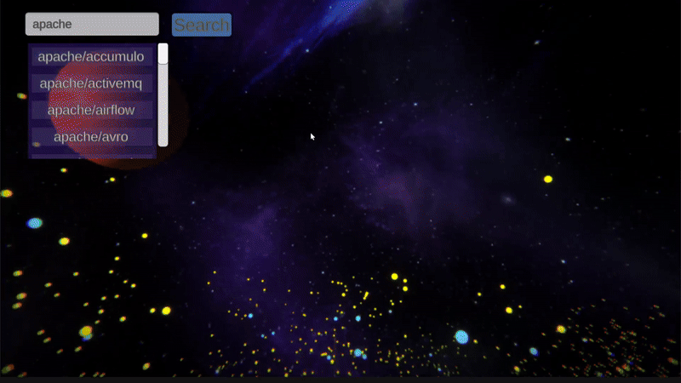
项目展示
详细星球视图
在OpenHomeLand的全局视角下，可以进入详细视图。
（本图片为动图，需要在PPT播放视图下观看）

Slide 12

详细项目视角（二）
如果我们将项目视为主干的恒星，那么参与到项目的开发者们就是围绕着恒星的行星。我们也在详细视角下设计了一颗行星用于代表开发者的情况。我们用开发者在项目当中的平均活跃度以及OpenRank值，共同控制了行星地貌的随机生成，对于行星，我们采用了类似于月球的视觉效果。
同时，我们还利用OpenDigger挖掘的项目开发者网络、项目OpenRank变化趋势等信息，进行了图表的可视化展示，来配合星球的可视化共同提高对于开源指标的感知效果。

Slide 13
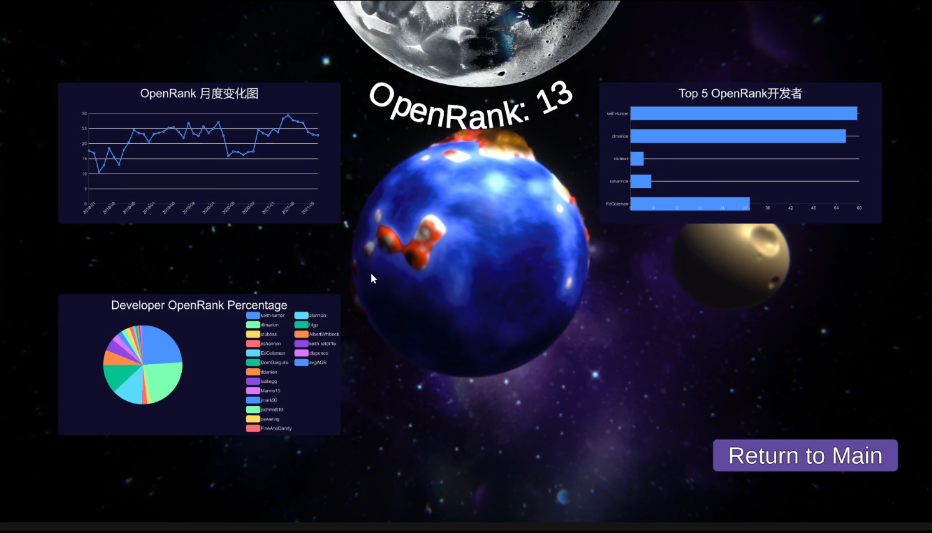
项目展示
图表说明
1. OpenRank月度变化图
显示了OpenRank值随时间的变化趋势。图中的曲线波动显示了OpenRank值的上升和下降。
2. Top 5 OpenRank开发者
列出了OpenRank值最高的前五位开发者。每个条形代表一个开发者，条形的长度表示其OpenRank值的相对大小。
3. 开发者OpenRank饼图
展示了不同开发者在OpenRank中的百分比分布。每个颜色代表一个不同的开发者或团队，图例中列出了各个开发者的名称。
4. 项目OpenRank总览
反应了项目从创建到目前的OpenRank均值。

Slide 14
项目展示
中心星球：
星球地貌的生成核心采用柏林噪声技术。通过多层次、渐进式的噪声叠加，系统能够模拟出复杂且自然的地形变化，包括山脉、平原、河流等多种地貌特征。柏林噪声的应用不仅使得生成的地形更加真实和多样，还能够避免重复和单调的地貌分布，提升整体的视觉美感。
噪声的参数使用OpenRank值和Activity进行控制，从而达到通过可视化程序星球生成来反映不同项目视觉效果的方法。
通过程序化生成的虚拟星球不仅提供了高度真实感的视觉体验，还能直观地反映不同开源项目的数据特性。为展示系统的灵活性与数据驱动的生成能力，我们选取了两个开源项目，分别命名为星球A和星球B。以下将详细描述这两个星球的区别及其反应的数据效果。

Slide 15
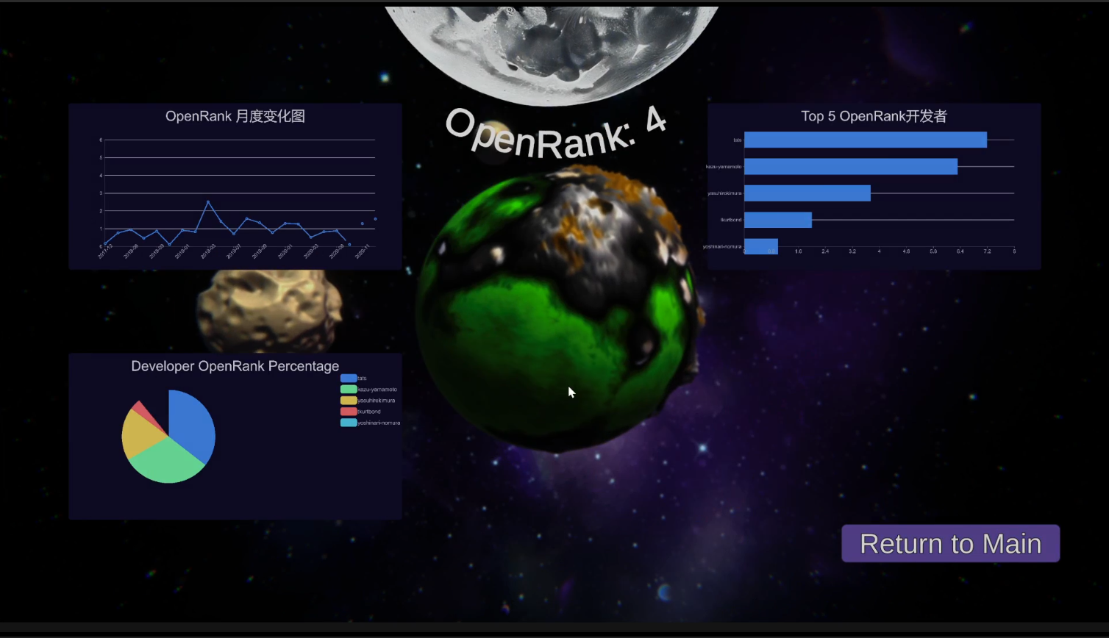
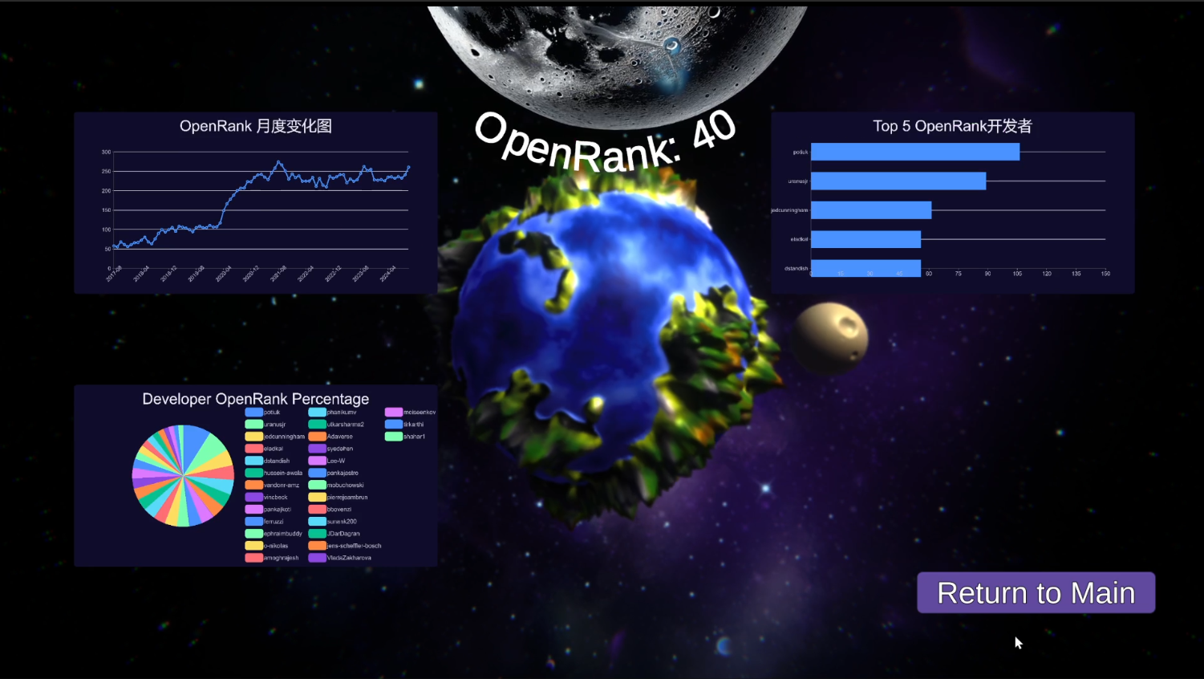
项目展示
星球A：（OpenRank: 4）
1.数据趋势：月度变化图显示了OpenRank值整体处于比较低的水平。
2.中心星球特征：中心星球以棕色和绿色为主，更加近似于一种原始星球的形态，而这象征着该星球在项目和开发者活动度、OpenRank值上处于比较低的水平。或者说体现了该开源项目自身处于一种比较初期原始的形态。
星球B（OpenRank: 40）
1.数据趋势：月度变化图显示了明显的上升趋势，这表明在观察期内，整体表现有显著提升。开发者的OpenRank百分比饼图同样显示了不同开发者的贡献分布，但具体比例需要查看图例。
2.中心星球特征：中心星球以蓝色和绿色为主，更贴近地球的色彩和地形分布。体现了一种“生机勃勃”的效果。我们希望这种富有生机的效果能够展现这个开源项目自身的活跃效果。
通过结合中心星球的特点和数据趋势，我们可以更直观地理解不同时间段或条件下的OpenRank表现和开发者的贡献。这种可视化方法有助于快速识别问题区域和积极趋势，为决策提供支持。

Slide 16
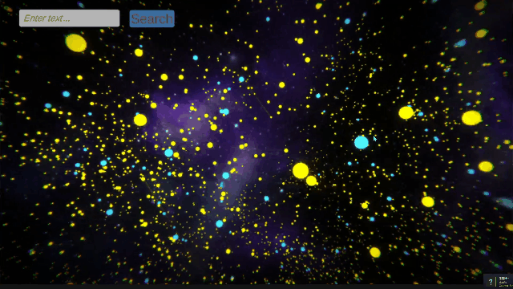
项目展示
全流程展示

Slide 17
相关技术
03

Slide 18





相关技术
基于Unity的3D世界开发
与屏幕后处理
基于KDTree+对象池的多节点优化
基于柏林噪声的随机地形生成
基于LOD的地形系统优化

Slide 19
相关技术
基于Unity的3D世界开发
与屏幕后处理
基于KDTree+对象池
的多节点优化
基于Unity的3D世界开发基于Unity引擎进行3D星球和3D空间节点的排布。依托Unity引擎，实现了诸如视锥体剔除、遮挡剔除等优化效果。
屏幕后处理部分基于URP，实现了一套后处理（Post Processing）系统，对画面进行屏幕后处理，从而达到类似电影效果的诸如暗角，边缘模糊，景深等。
KDTree+对象池通过KDTree进行空间划分，并通过对象池管理节点的创建与回收。从而实现了任意数量级节点的稳定帧率。
在全局视角下，OpenHomeLand提供了大量的节点展示，而通过KDTree+对象池的优化，可以根据摄像机视锥体范围选择节点生成，而视锥体之外的节点进行剔除，从而优化展示效果和内存占用。

Slide 20
相关技术
基于柏林噪声的随机地形生成
基于LOD的地形系统优化
随机地形生成的核心部分是一个由程序自动生成的虚拟星球。
星球地貌的生成核心采用柏林噪声技术。通过多层次、渐进式的噪声叠加，系统能够模拟出复杂且自然的地形变化，包括山脉、平原、河流等多种地貌特征。柏林噪声的应用不仅使得生成的地形更加真实和多样，还能够避免重复和单调的地貌分布，提升整体的视觉美感。
系统根据对应开源项目的实际数据动态调整柏林噪声的各项属性，如频率、振幅和尺度等参数。这种数据驱动的控制方法确保了地貌生成能够精准反映开源项目的数据特性。
LOD的地形系统优化通过切分模型，并为不同细节等级的随机生成的地形模型生成不同细节等级的建模，从而提高系统的运行效果。
对于距离比较远的部分，系统生成面数更小的模型，而对于更近的模块则提供更细节的效果。从而在保证视觉效果的基础上提高运行效率。

Slide 21
THANK YOU

